Slide 1
错题重做
2024年04月02日错题重做

Slide 2
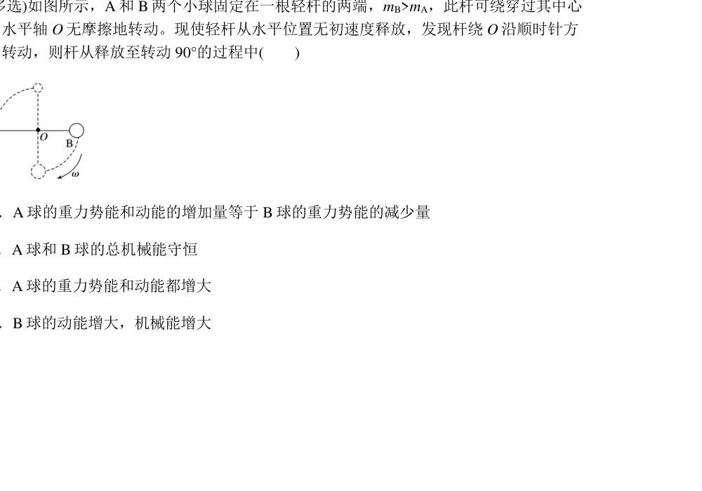
第1题,题目来源:必修2第8章专题15第1题/题库编号:2023128Z15K1

Slide 3
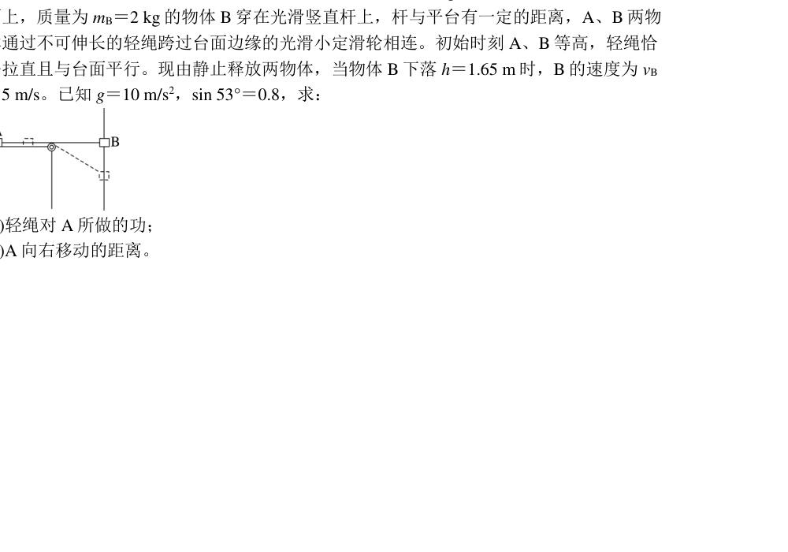
第2题,题目来源:必修2第8章专题15第11题/题库编号:2023128Z15K11

Slide 4
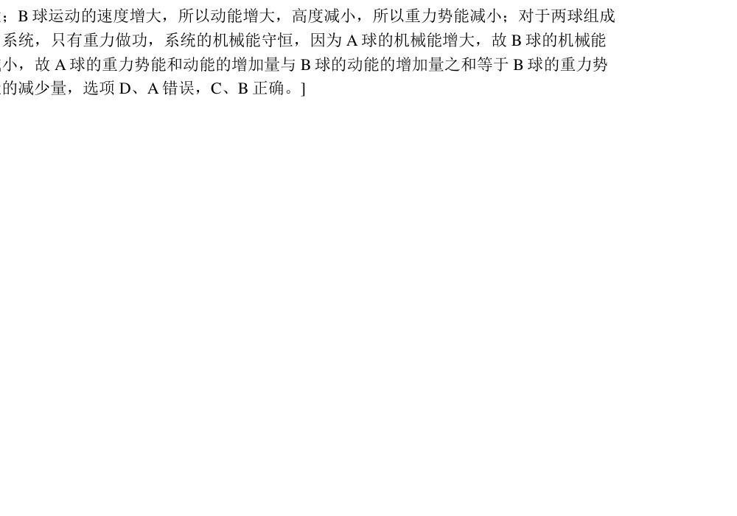
第1题答案
题目来源:选修1第8章专题15第1题/题库编号:A2023128Z15K1

Slide 5
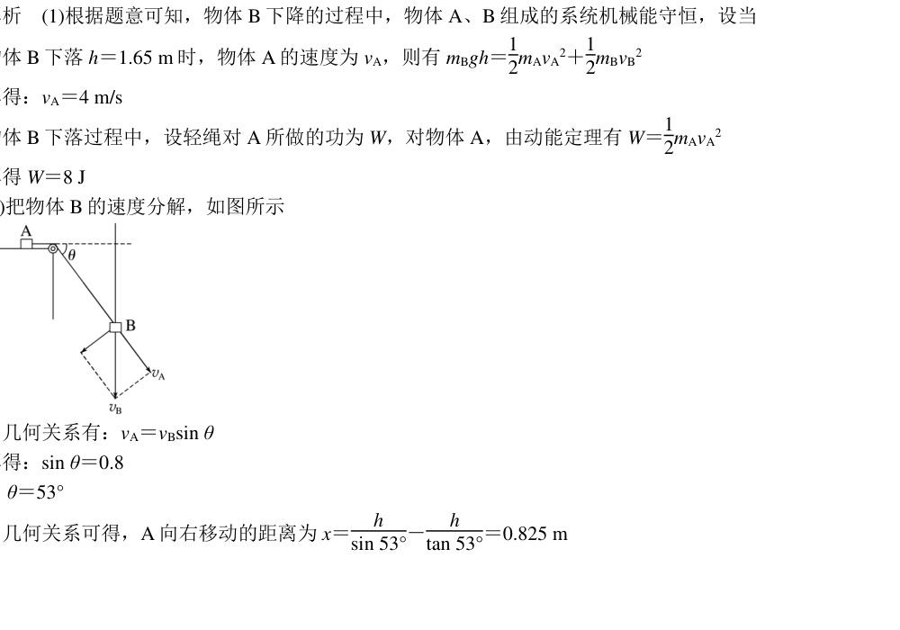
第2题答案
题目来源:选修1第8章专题15第11题/题库编号:A2023128Z15K11

